Slide 1




02 通識教育組織與架構
數位AI與永續發展

Slide 2
02 通識教育組織與架構
大學部四年制博雅教育
單位 | 校核心必修 | 院通識選修 | 選修
通識教育中心(28) | 中文閱讀與書寫(2) 基礎英文(2) 慈濟人文(2) 程式設計(2) | 4學分 | 16學分
體育教學中心(3) | 運動與健康(2) | - | 1學分
外語教學中心(2) | - | - | 2學分

Slide 3
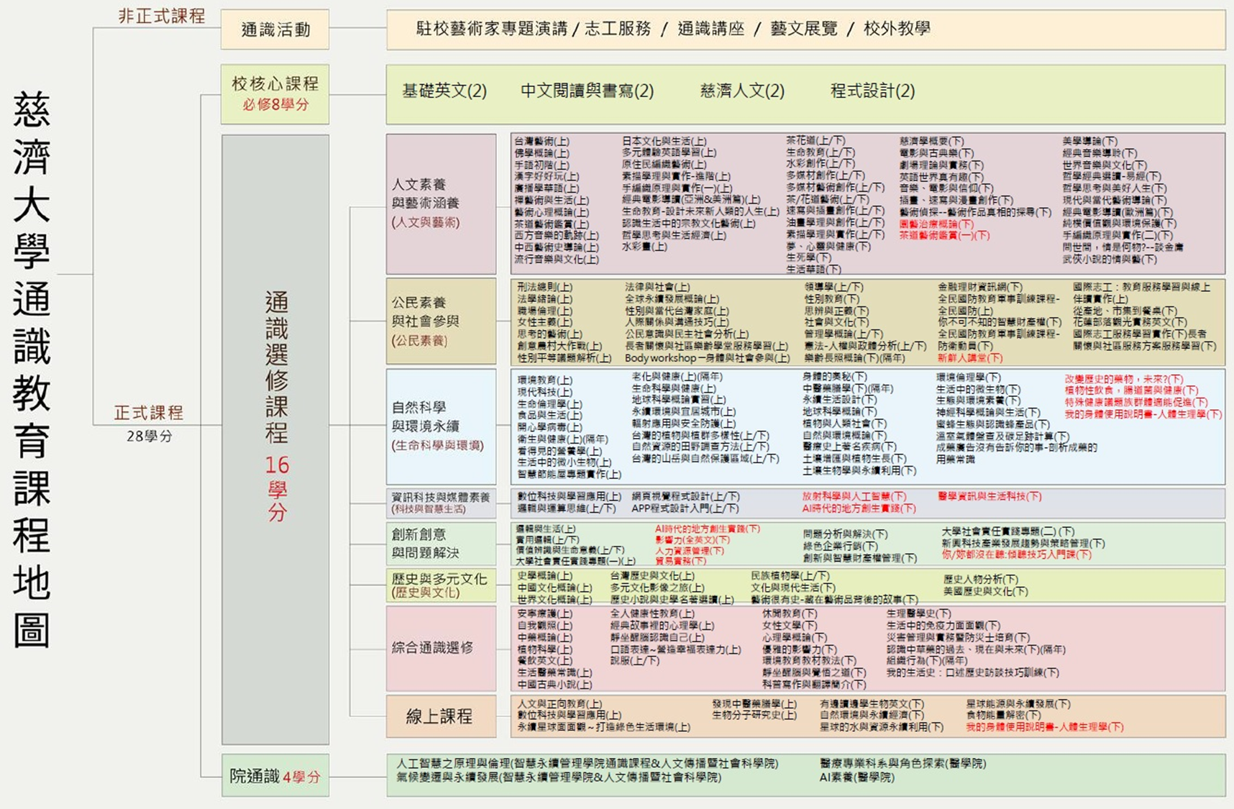
03 推動策略
慈濟大學通識教育課程地圖

Slide 4

05 專業與通識的關係
院通識 4學分
配合院實體化強化各院學生特色與優勢營造，由院指定或與院共同規劃相關課程。
(112學年度第2學期第1次【共同教育委員會】次會議紀錄113年4月29日)
智慧永續管理學院 | 生物醫學科技學院 | 醫學院 | 護理學院 | 人文傳播暨社會科學院
人工智慧之原理與倫理 2 | 工程中的永續實踐 2 | 醫療專業科系與角色探索 2 | 護理職場的溝通技巧 2 | 人工智慧之原理與倫理 2
氣候變遷與永續發展 2 | 工程倫理與職場人文 2 | AI素養 2 | 護理倫理與人文 2 | 氣候變遷與永續發展 2

Slide 5
06 通識教育中心開課情形
大學四年制學分規劃
核心通識 必修8學分
中文閱讀
及書寫 2
基礎英文2
慈濟人文2
程式設計2
院通識 4學分
通識選修 16學分
各系設擋修
微學分課程

Slide 6
06 通識教育中心開課情形
五專部訂及校訂科目
部定及校訂必修 84學分
語文領域
36
數學領域
6
自然科學領域10
社會領域
6
藝術領域
4
科技領域
2
綜合活動
8
健康與體育12
專業及通識選修 25學分

Slide 7
PART.07
開設程式設計相關課程
提供實用程式設計課程，培養基礎運算與應用能力

Slide 8
07 開設程式設計相關課程
程式設計相關課程
核心通識 必修8學分
邏輯與運算思維
網頁視覺程式設計
APP程式設計入門
中文閱讀
及書寫 2
基礎英文2
慈濟人文2
程式設計2
人工智慧之原理與倫理
AI素養
院通識 4學分
Python 與資料科學入門
大數據：資料採集與視覺化
數位科技與學習應用
通識選修 16學分
各系設擋修
微學分課程

Slide 9
PART.08
數位科技微學程修課情形
推動數位科技微學程，強化學生跨域整合與數位應用能力，提升就業競爭力

Slide 10
08 數位科技微學程修課情形
至少修習8學分
基礎課程(大一)｜通識師資 | 進階應用課程(第一至大四) ｜各系支援師資
邏輯與運算思維 網頁視覺程式設計 APP程式設計入門 Python 與資料科學入門 大數據：資料採集與視覺化 數位科技與學習應用 | 電子商務程式設計 行銷網頁視覺設計 智慧醫療導論 健康App程式設計 智慧健康科技應用 數位內容製作實務 數位敘事 醫學數位內容 視窗程式設計 數位系統設計 資料科學概論 人工智慧軟體應用 | 物件導向程式設計 系統分析與設計 3D電腦動畫 AI深度學習 影片剪輯 人工智慧應用商務與網路資訊 應用生物資訊學 數位媒體設計 數位廣告 互動程式設計 跨文化數位傳播 擴增實境應用設計
113學年度累計修讀1093人次

Slide 11
11 挑戰與未來規劃
挑戰 | 未來規劃
少子女化 | 發展遠距教學，吸引境外生修課
學生特質多元化 | 1. 鼓勵多元文化課程 2. 重視差異化教學、課輔
通識教學專業化 | 1. 開發具系科特色的通識課程 2. 數位AI及SDGS議題融入通識教學

